Slide 1
10/30 Django練習

Slide 2
建立一個app
建立一個course App

Slide 3
建立Table
建立一個course_enrollment的Table
SID: String : 學生證號
CID: String : 課程代碼
midScore: Float : 期中考成績
finalScore: Float :期末考成績
Score : Float :課程成績

Slide 4
新增三筆資料
利用上課投影片方式新增三筆資料
{SID:D01, CID: C01, midScore: 100, finalScore: 100, Score:100}
{SID:D02, CID: C01, midScore: 50, finalScore: 50, Score: 50}
{SID:D03, CID: C02, midScore: 100, finalScore: 100, Score:100}

Slide 5
修改成績
將學生D02的C01的課程成績修改為55

Slide 6
設計一個View
輸入http://localhost:8000/course/D01/C01 ， 顯示D01在C01課程的課程成績及修課結果
輸入http://localhost:8000/course/D02/C01 ， 顯示D02在C01課程的課程成績及修課結果
若無該學生資料則顯示查無修課成績

Slide 7
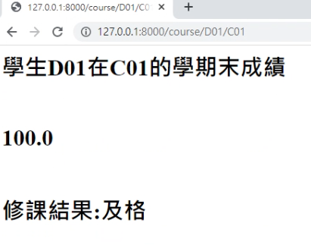
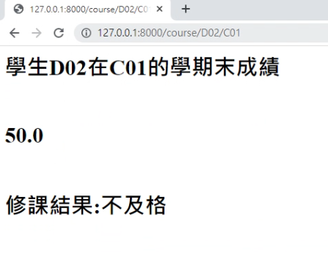
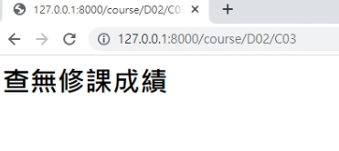
顯示結果

